Slide 1






义务教育《信息科技》三年级下册
/ 第2单元 介绍校园植物朋友
第5课 制作校园植物标签
——拍照识图
合肥市庐阳实验小学 王菁

Slide 2
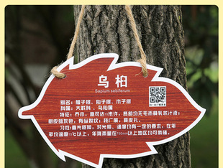

学习情境
快来看看我们校园里的植物宝宝们，有的戴着小名牌，有的却“光秃秃”的，你能认出它们吗？尝试说出这些植物的名字吧！
如果要给植物宝宝们做个小名牌，你觉得要写上什么呢？
有没有快速识别植物的方法？
分享观察到的植物和讨论结果。

Slide 3


小学信息科技三年级下册第2单元
活动导航
准备间
挑战台
观察植物标签
尝试获取植物名称
了解拍照识图工具
活动室
校园植物图鉴制作
识别校园植物
填写植物标签
分享植物标签
收获园
拍照识图的过程
用数字工具获取学习资源

Slide 4

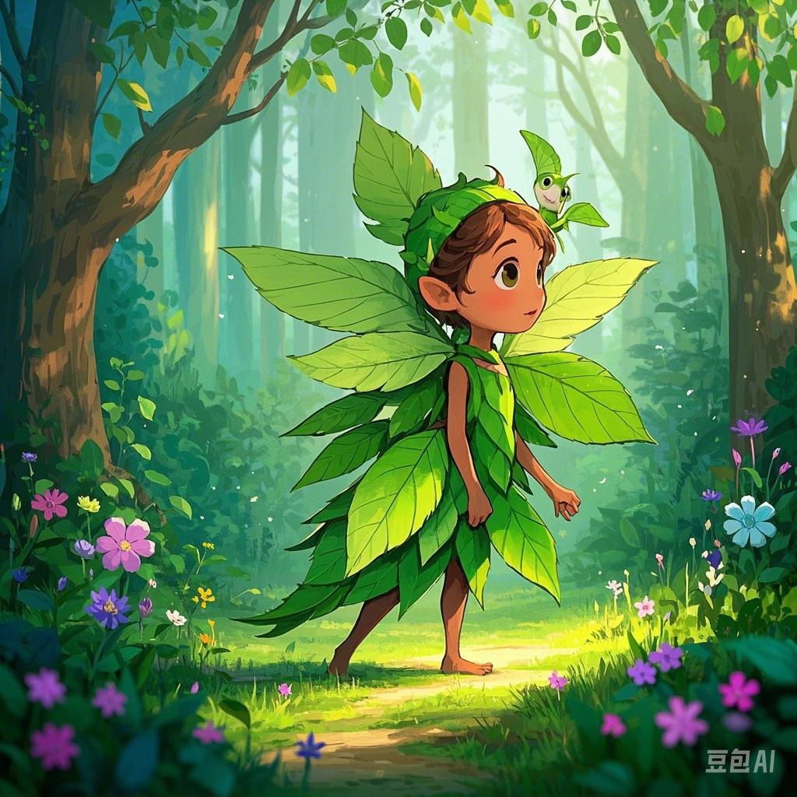

小学信息科技三年级下册第2单元
一、准备间
让植物们“开口”讲述自己的名字、特点等

Slide 5
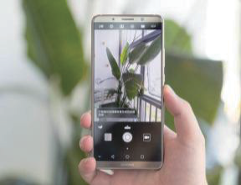
准备间
活动室
收获园
挑战台
课前调研：探索校园植物与拍照识图技术
上课前，参考老师提供的预习表格，探索校园植物与拍照识图技术，并完成表格填写。
植物特征 | 信息工具 | 搜索或识图结果

Slide 6
小学信息科技三年级下册第2单元
二、活动室
一起来制作植物标签吧。

Slide 7
准备间
活动室
收获园
收获园
1.校园植物识图挑战
列举身边的识图工具。
分组，每组配备智能设备和识图软件。
根据任务卡描述，找到植物并拍摄，记录识别结果。
识别软件：__________
识别结果：__________
识别用时：__________
植物识图挑战后，与其他同学分享一下体验后的收获。

Slide 8
准备间
活动室
收获园
收获园
2. 植物标签设计与制作
观察植物标签样本，总结共同点。
设计标签，包括植物名称、学名、科属等信息。
使用卡纸、彩笔等材料制作标签。
在设计过程中，可以添加一些有趣的元素，如植物的表情、动作等，让标签更加生动可爱。例如：设计一朵向日葵标签……

Slide 9
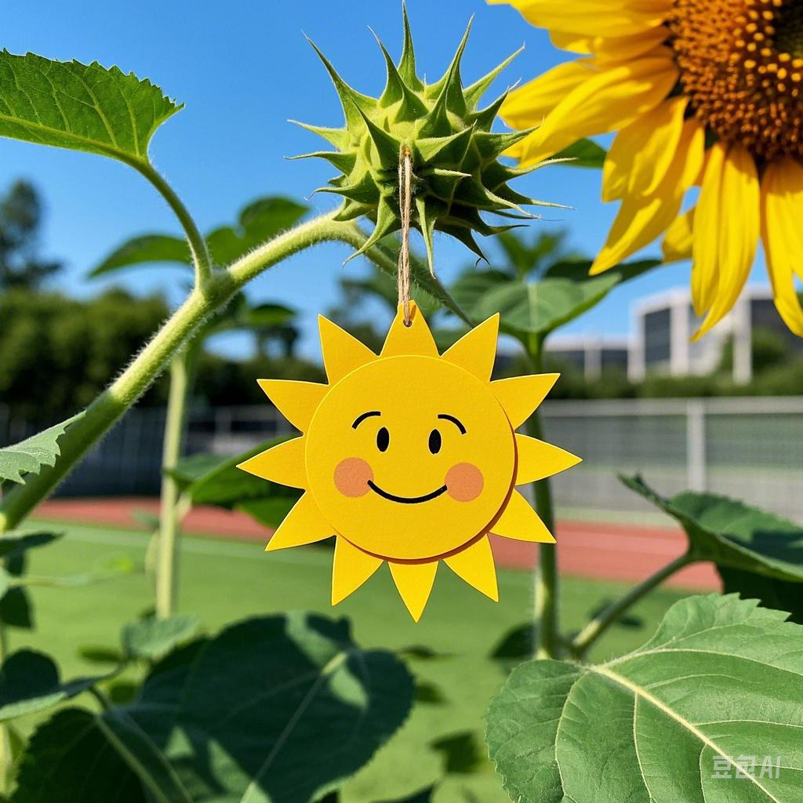
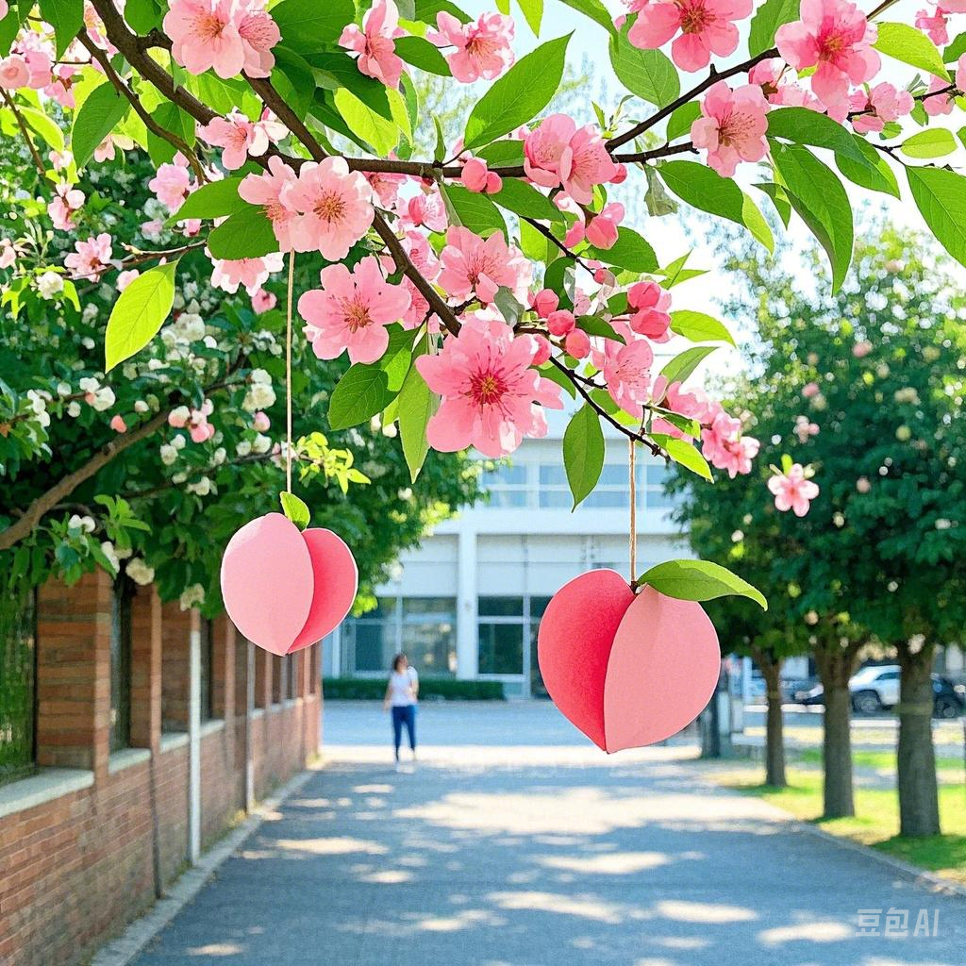
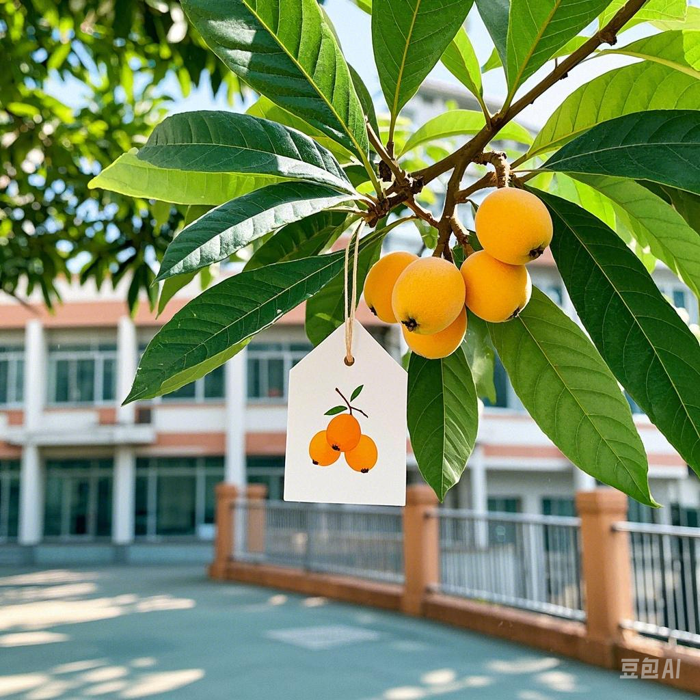

准备间
活动室
收获园
挑战台
3.植物标签汇报评价
评价标签除了看植物名称、种类等信息的准确性外，还要比比哪个小组的标签设计最能体现植物的特点和个性，充分发挥了想象力和创造力吧。
比比谁的标签更有创意

Slide 10
小学信息科技三年级下册第2单元
三、收获园
今天，我们有哪些收获呢？赶快来分享吧。

Slide 11
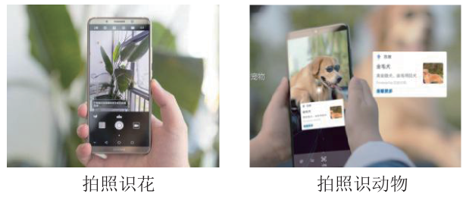
准备间
活动室
收获园
挑战台
回顾总结
关于植物标签，它一般包含 、 、 等几个方面的内容。
关于拍照识图，知道了它可以帮助我们完成 、 、 等，手机拍照识图的过程与 认识植物的过程相似。

Slide 12
小学信息科技三年级下册第2单元
四、挑战台
快来接受新的挑战吧！

Slide 13

准备间
活动室
收获园
挑战台
校园植物图鉴制作
植物图鉴就是一本介绍很多植物的书，它就像是一本植物的“说明书”，里面有每种植物的照片和简单介绍，既说外形又说特点，带我们轻松走进植物世界！
确定植物名单
决定图鉴里要介绍哪些植物，规划好排列方式。
搜集植物资料
使用拍照识图工具搜集植物信息。
编写图鉴初稿
结合信息和照片，创作图鉴初稿。
图鉴评审与完善
互相评审，提出改进意见，修改完善。
让我们把规划写在这里：

Slide 14
义务教育《信息科技》三年级下册
第2单元 介绍校园植物朋友
第5课 制作校园植物标签
探索科技，
启迪智慧未来！
小学信息科技三年级下册

